Slide 1
기획 문서 표현법
표
대부분은 표로서 정량화와 신뢰성을 높여야 한다.
시스템이 사용되는 게임 화면의 흐름
UI
시스템 구성을 위해 필요한 UI를 구성할 수 있어야 한다. => 필수!
도식
도식, 그래프 등 다양한 도식을 아주 잘 활용해야 한다. => 중요!
시스템 플레이 플로우
기획자의 플로우는 코드 개발자의 플로우보다 간단하다.
순서도. 최소 하나는 들어가야 한다.

Slide 2
기획 문서 표현법
인포그래픽
성공한 게임의 분석된 스크린샷
대표님이 묻는 것 : 뭐가 재밌니? 그래서 성공하니? 그래서 돈 많이 버니?
이걸 응답할 수 있는 가장 좋은 표현법
성공한 게임을 벤치마킹해서, 우리도 차용했습니다.
뻔해도, 뻔한 게 재밌으니까!
스토리보드
시스템이 사용된 상황을 스토리보드로 표현한다.
웹툰이나 만화의 컷신처럼. 시각적인 상황 제시로
스케치업, 스타일돌(?), 포토샵 등

Slide 3
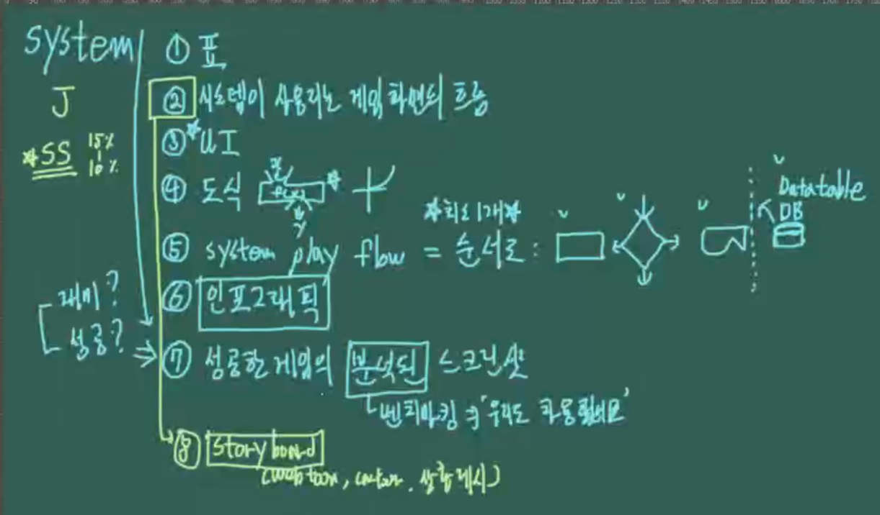

Slide 4
취업한 분의 포트폴리오 예시

Slide 5
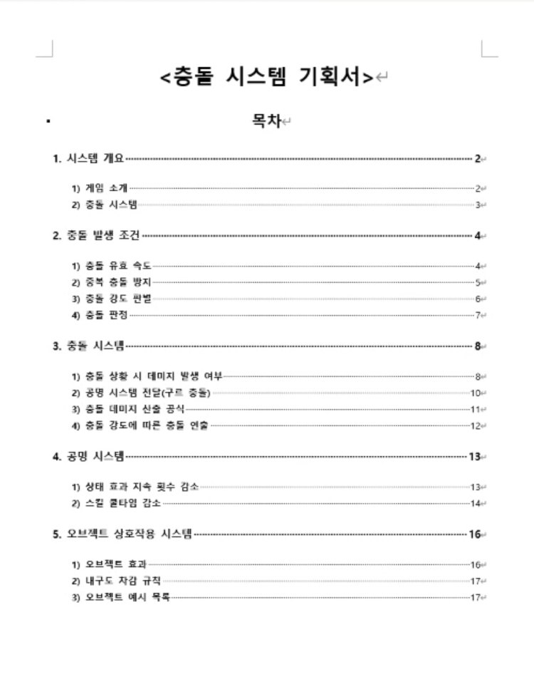

Slide 6
